Slide 1
Tiết: 14,15
ĐỒNG GIAO MÙA XUÂN
Nguyễn Khoa Điềm

Slide 2
I, Đọc, tìm hiểu chung

Slide 3
1. Đọc văn bản

Slide 4
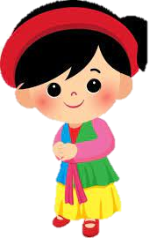
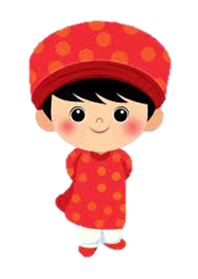
Hướng dẫn đọc
Đọc thầm, đọc to, đọc diễn cảm, ngắt nghỉ đúng nhịp

Slide 5
2.Tìm hiểu chung
Hãy giải thích từ đồng dao , vè

Slide 6
3. Tác giả, tác phẩm
Trình bày vài thông tin về tác giả, tác phẩm?
Notes:
Nguyễn Nhâm 0981.713.891- 0366.698.459

Slide 7
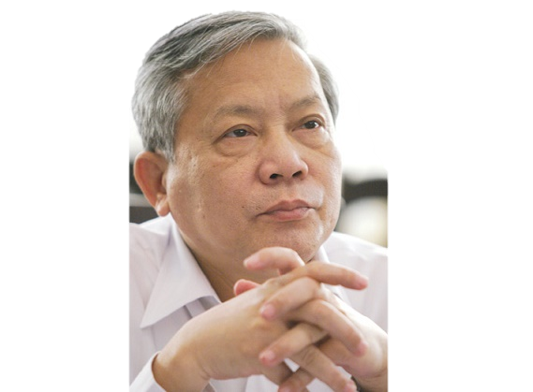
a. Tác giả
- Nguyễn Khoa Điềm (15/04/1943), quê Thừa Thiên – Huế;
- Thơ của ông thể hiện tình yêu quê hương đất nước tha thiết với nhiều suy tư sâu sắc.

Slide 8
Một số tác phẩm tiêu biểu
04
03
1990
02
1986
01
1974
1973
Đất ngoại ô
(Thơ)
Mặt đường khát vọng (trường ca)
Ngôi nhà có ngọn lửa ấm (thơ)
Thơ Nguyễn Khoa Điềm (thơ)
Notes:
Nguyễn Nhâm 0981.713.891- 0366.698.459

Slide 9
b. Tác phẩm
Viết năm 1994
Xuất xứ
Trích Thơ Nguyễn Khoa Điềm, Tuyển tập 40 năm do tác giả chọn
Thể loại
Thơ bốn chữ
PTBĐ
Biểu cảm

Slide 10
Bố cục
1
2
3
(Khổ 1)
(Khổ 2)
(Các khổ còn lại)
Giới thiệu hình ảnh và xuất thân người lính
Thông báo về việc đất nước hòa bình nhưng người lính không về nữa
Tái hiện lại những khoảnh khắc, khía cạnh trong tâm hồn người lính nơi chiến trận.

Slide 11
c. Ý nghĩa nhan đề
Đồng dao: là thơ ca dân gian truyền miệng cho trẻ em, thường có tính hồn nhiên
Mùa xuân: mùa khởi đầu, tươi đẹp nhất trong năm; là tuổi trẻ. Lứa tuổi đẹp nhất trong cuộc đời mỗi người

Slide 12
II. Khám phá văn bản

Slide 13
1. Đặc điểm hình thức của bài thơ

Slide 14
1. Đặc điểm hình thức của bài thơ
Đặc điểm về số tiếng
Đặc điểm khổ thơ

Slide 15
Đồng dao mùa xuân
Có một người lính Đi vào núi xanh Những năm máu lửa. Một ngày hoà bình Anh không về nữa. Có một người lính Chưa một lần yêu Cà phê chưa uống Còn mê thả diều
Mười, hai mươi năm Anh không về nữa Anh vẫn một mình Trường Sơn núi cũ Ba lô con cóc Tấm áo màu xanh Làn da sốt rét Cái cười hiền lành

Slide 16
Đồng dao mùa xuân
Anh ngồi lặng lẽ Dưới cội mai vàng Dài bao thương nhớ Mùa xuân nhân gian
Anh ngồi rực rỡ Màu hoa đại ngàn Mắt như suối biếc Vai đầy núi non...
Tuổi xuân đang độ Ngày xuân ngọt lành Theo chân người lính Về từ núi xanh...
Tháng 12-1994

Slide 17
a. Đặc điểm khổ thơ
Nhận xét về cách chia khổ của bài thơ?

Slide 18
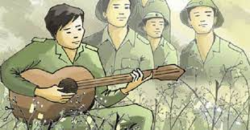
a. Đặc điểm khổ thơ
Bài thơ chia thành 9 khổ
Hầu hết các khổ có 4 dòng.
Bài thơ
Tuy nhiên có 2 khổ có sự khác biệt so với các khổ còn lại

Slide 19
a. Đặc điểm khổ thơ
Khổ 1 có 3 dòng: kể lại sự kiện người lính lên đường ra chiến trường tạo nên sự lửng lơ, khiến người đọc có tâm trạng chờ đợi được đọc tiếp câu chuyện về anh
Có một người lính Đi vào núi xanh Những năm máu lửa.

Slide 20
a. Đặc điểm khổ thơ
Khổ 2 có 2 dòng: kể về sự ra đi của người lính, diễn tả sự hi sinh bất ngờ, đột ngột giữa lúc tuổi xanh, thể hiện tâm trạng đau thương của nhà thơ
Một ngày hoà bình Anh không về nữa.

Slide 21
b. Đặc điểm về số tiếng
 | Đặc điểm | Tác dụng
Số tiếng trong mỗi dòng
Cách gieo vần
Ngắt nhịp

Slide 22
 | Đặc điểm | Tác dụng
Gợi ra sự dứt khoát, sắc nét, góp phần tạc vào kí ức độc giả hình tượng người lính đã hi sinh ở độ tuổi rất trẻ
Số tiếng của mỗi dòng
4 tiếng một dòng
Chủ yếu là vần chân: lính- bình; lửa- nữa…
Cách gieo vần
Chủ yếu là nhịp 2/2 kết hợp 1/3
- Nhịp 2/2 gợi giọng điệu đồng dao
Ngắt nhịp
- Nhịp 1/3 gợi sự mất mát, cảm xúc tiếc thương, bùi ngùi

Slide 23
2. Nội dung
Câu chuyện về cuộc đời người lính
Hình ảnh người lính
Bài thơ
Tình cảm dành cho người lính đã hi sinh

Slide 24
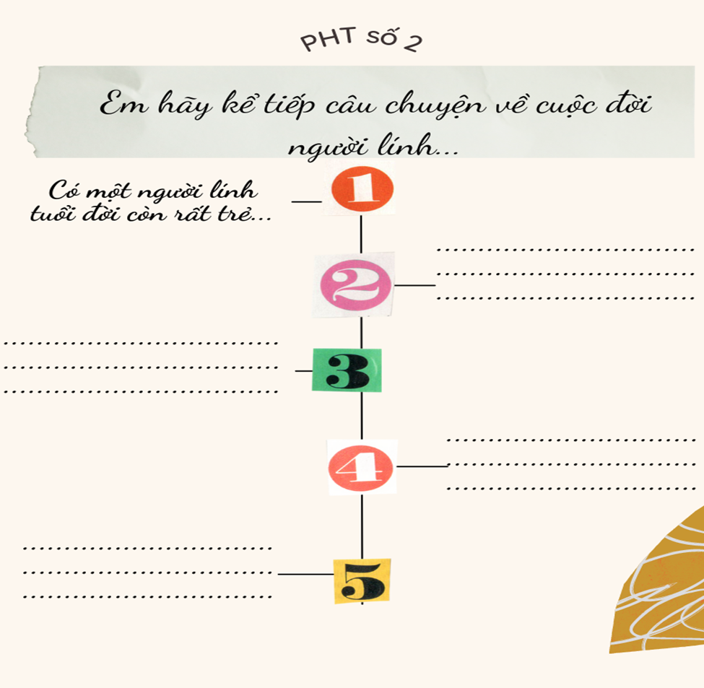
Notes:
Nguyễn Nhâm 0981.713.891- 0366.698.459

Slide 25
a. Câu chuyện về cuộc đời người lính
Trong một trận đánh, anh đã anh dũng hi sinh, vĩnh viễn nằm lại dưới cánh rừng đại ngàn.
Có một người lính tuổi đời còn rất trẻ
Người lính ấy còn mê thả diều như vừa qua tuổi niên thiếu
Theo tiếng gọi của Tổ quốc, anh lên đường ra mặt trận

Slide 26
Bài tập dự án:
1. Tìm những câu thơ, từ ngữ trong bài «Đồng dao mùa xuân» nói về sự hi sinh của người lính nơi chiến trường? Tác giả sử dụng biện pháp nghệ thuật nào để nói về sự hi sinh của người lính? Tác dụng của biện pháp nghệ thuật đó?
2. Qua đó, em có suy nghĩ gì về sự hi sinh của người lính nơi chiến trường?

Slide 27
- Sự hi sinh của người lính:
Nghệ thuật: ẩn dụ, nói giảm nói tránh
Anh thành ngọn lửa
Anh không về nữa.
Anh vẫn một mình
giảm bớt đau thương, thể hiện lòng biết ơn, trân trọng người lính đã hiến trọn thân mình cho sự nghiệp giải phóng dân tộc.
Sự hi sinh cao cả, thiêng liêng.

Slide 28
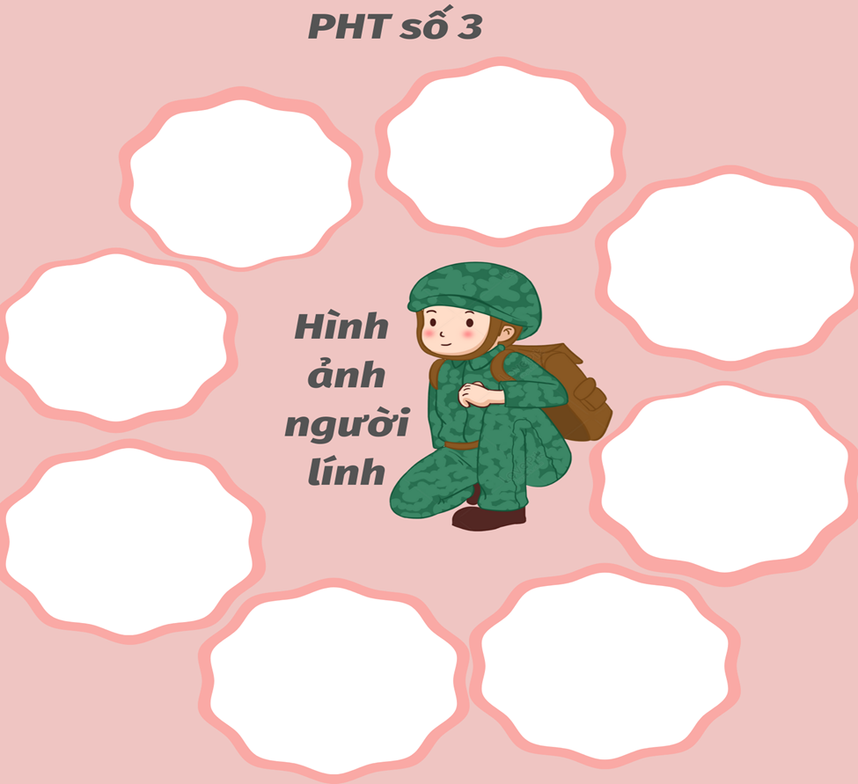

Slide 29
Làn da sốt rét
Cái cười hiền lành
Ngồi lặng lẽ dưới cột mai vàng
Tấm áo màu xanh
Ngồi rực rỡ, màu hoa đại ngàn
Ba lô con cóc
Vai đầy núi non
Mắt như suối biếc

Slide 30
Tư trang: + Ba lô con cóc
+Tấm áo màu xanh
Diện mạo:
+ Làn da sốt rét
+ Cái cười hiền lành
Tư thế: + Anh ngồi lặng lẽ
+ Anh ngồi rực rỡ
+ Mắt như suối biếc
+ Vai đầy núi non...
Nghệ thuật: Điệp ngữ, hoán dụ, ẩn dụ
Giản dị, mộc mạc, khiêm nhường, anh hóa thân vào non sông đất nước, anh làm nên mùa xuân đất nước, anh trở thành bất tử.

Slide 31
c. Tình cảm của đồng đội và nhân dân dành cho người lính.
Bạn bè mang theo.
Dài bao thương nhớ
Đồng đội : Luôn ghi nhớ hình ảnh, trở thành niềm thôi thúc để sống và chiến đấu
Nhân dân : thương nhớ, tưởng nhớ

Slide 32
c. Tình cảm dành cho người lính đã hi sinh
=> Sự thương xót, tự hào, cảm phục, biết ơn những người kính đã hi sinh tuổi xanh, hi sinh cuộc đời cho độc lập dân tộc

Slide 33
Em tri ân những thế hệ cha anh đã ngã xuống vì độc lập tự do cho cuộc sống hòa bình hôm nay bằng những việc làm cụ thể nào?

Slide 34
III. Tổng kết
Notes:
Nguyễn Nhâm 0981.713.891- 0366.698.459

Slide 35
III. Tổng kết
Khái quát nội dung chính và nêu những đặc sắc nghệ thuật của bài thơ «Đồng dao mùa xuân»

Slide 36
III. Tổng kết
1. Nội dung
Bài thơ khắc họa hình ảnh đẹp đẽ của người lính đã tham gia chiến đấu, hi sinh tuổi xuân của mình cho đất nước, dân tộc.
2. Nghệ thuật
Nói giảm nói tránh, liệt kê, điệp ngữ.

Slide 37
LUYỆN TẬP

Slide 38
Theo chân người lính
TRẠM XE BUÝT
PLAY
Notes:
Nguyễn Nhâm 0981.713.891- 0366.698.459

Slide 39
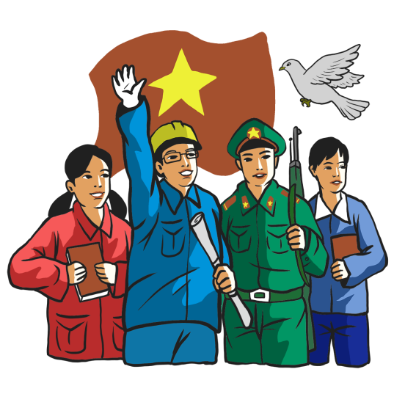
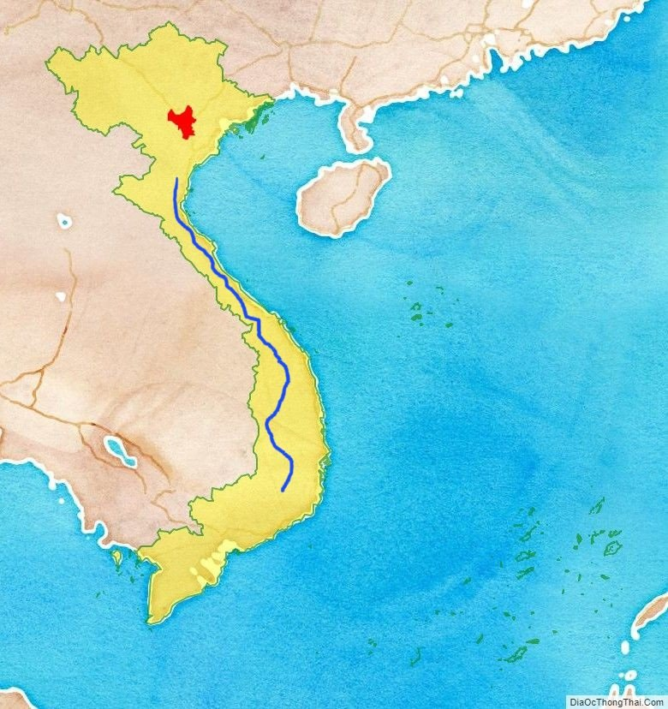
Nghệ An
Vận dụng
Hà Tĩnh
Quảng Bình
Quảng Trị
Huế
Đà Nẵng
Quảng Nam
Gia Lai

Slide 40
Bài thơ đồng dao mùa xuân viết theo thể thơ gì?
Nghệ An
Bốn chữ
Quay lại
RIGHT/ĐÚNG
WRONG/SAI

Slide 41
Ai là tác giả của
“Đồng dao mùa xuân”?
Hà Tĩnh
Nguyễn Khoa Điềm
Quay lại
RIGHT/ĐÚNG
WRONG/SAI

Slide 42
Bài thơ chủ yếu ngắt nhịp mấy?
Quảng Bình
2/2
Quay lại
RIGHT/ĐÚNG
WRONG/SAI

Slide 43
Điền từ còn thiếu vào khổ thơ:
“Một lần bom nổ
Khói đen rừng chiều
Anh thành…
Bạn bè mang theo”
Quảng Trị
Ngọn lửa
Quay lại
RIGHT/ĐÚNG
WRONG/SAI

Slide 44
Câu thơ:
“Một ngày hòa bình
Anh không về nữa”
sử dụng biện pháp tu từ nào?
Huế
Nói giảm, nói tránh
Quay lại
RIGHT/ĐÚNG
WRONG/SAI

Slide 45
Bài thơ «Đồng dao mùa xuân» gieo vần nào?
Đà Nẵng
Vần «inh», «anh»
Quay lại
RIGHT/ĐÚNG
WRONG/SAI

Slide 46
Địa danh Trường Sơn trong bài thơ gợi nhắc đến cuộc kháng chiến nào?
Quảng Nam
Kháng chiến chống Mĩ
Quay lại
RIGHT/ĐÚNG
WRONG/SAI

Slide 47
Người lính trong bài thơ đã hi sinh ở độ tuổi nào?
Gia Lai
Thanh xuân
Quay lại
RIGHT/ĐÚNG
WRONG/SAI

Slide 48
VẬN DỤNG
Notes:
Nguyễn Nhâm 0981.713.891- 0366.698.459

Slide 49
Vận dụng
Em hãy giới thiệu bức tranh vẽ hình ảnh người lính.

Slide 50
Vận dụng
Em hãy viết đoạn văn (5-7 câu) nêu cảm nghĩ của em về hình ảnh người lính trong bài thơ.

Slide 51
Hình tượng người lính Việt Nam đã trở thành nguồn cảm hứng bất tận cho các sáng tác thi ca nhạc họa. Nguyễn Khoa Điềm cũng đưa hình tượng ấy vào trong thơ của mình một cách tự nhiên và đầy cảm xúc với bài thơ: “Đồng dao mùa xuân”. Bài thơ viết về người lính, dưới góc nhìn chiêm nghiệm của một con người thời bình. Đó là những người lính hồn nhiên, tinh nghịch, chưa một lần yêu, còn mê thả diều nhưng chính họ đã hi sinh tuổi xuân, máu xương của mình cho Đất Nước. Họ đã nằm lại mãi nơi chiến trường để đất nước được vẹn tròn, để nhân dân được độc lập. Trong cảm nhận của Nguyễn Khoa Điềm, dù họ mãi mãi gửi thân xác nơi rừng Trường Sơn xa xôi nhưng anh linh của họ thì còn mãi. Bởi chính họ đã làm nên mùa xuân vĩnh hằng của đất nước hôm nay.

Slide 52
HƯỚNG DẪN TỰ HỌC
* Bài cũ: hoàn thành bài tập theo yêu cầu.
Bài mới: Hoàn thành phiếu học tập cho bài Thực hành tiếng Việt.

Slide 53
CHÚC CÁC EM HỌC TỐT NHÉ!

